Slide 1
ПЛАТФОРМЕР-ПРОЕКТ НА ARCADE
Ершов Ян

Slide 2
Введение:
  Идея проекта: игра-платформер написанная с помощью модуля arcade на python

Slide 3
Описание реализации
Для реализации моего проекта были использованы такие классы как:
StartView(arcade.View) - начальный экран
GameOverView(arcade.View) - экран поражения
WinView(arcade.View) - экран победы
Enemy(arcade.Sprite) - враг
Projectile(arcade.Sprite) - снаряды
GameView(arcade.View) - игра

Slide 4
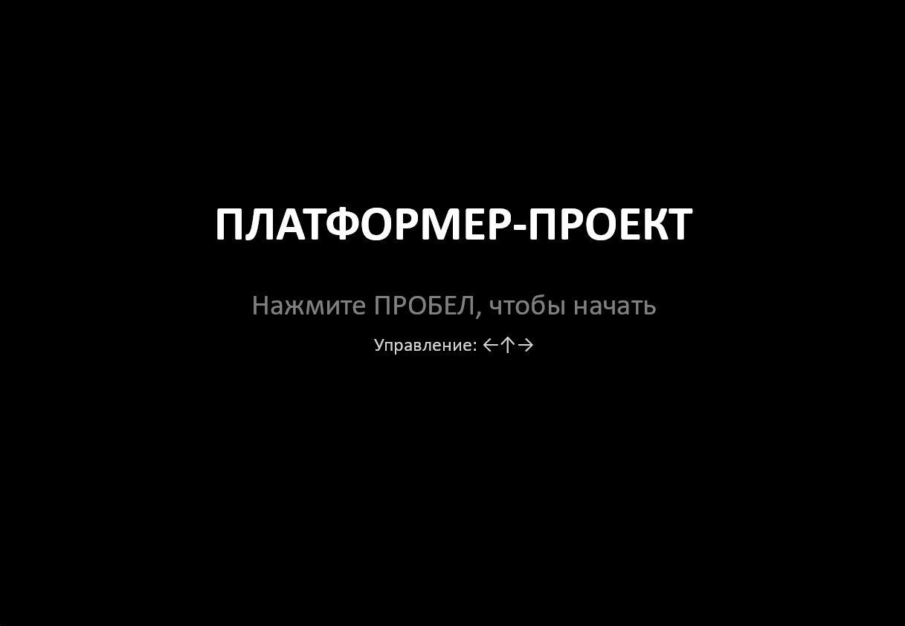
Начальный экран
При нажатии пробела запускается игра и начинает играть музыка

Slide 5
Основные механики
1.Сбор монет
2.Передвигающиеся враги, наносящие урон
3.Стрельба по врагам

Slide 6
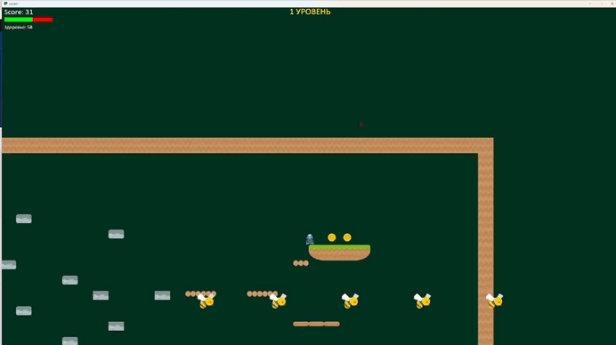
Переход между уровнями осуществляется при сборе всех монет

Slide 7

Также если персонаж выпадает за границу карты появляется экран окончания игры с предложением начать заново

Slide 8

Если собрать все монеты на всех уровнях то на экране появляется экран победы и счёт

